Slide 1
TDD
Parte II
Calculo Salário

Slide 2
TDD
No exemplo anterior o nosso teste foi de uma poupança, agora vamos para o salário e verificar se o FGTS do funcionário vem calculado correto.
Para isso criamos um novo teste com a classe
testCalculoSalario, a principio iremos seguindo por parte, para depois refatorar nosso código.

Slide 3
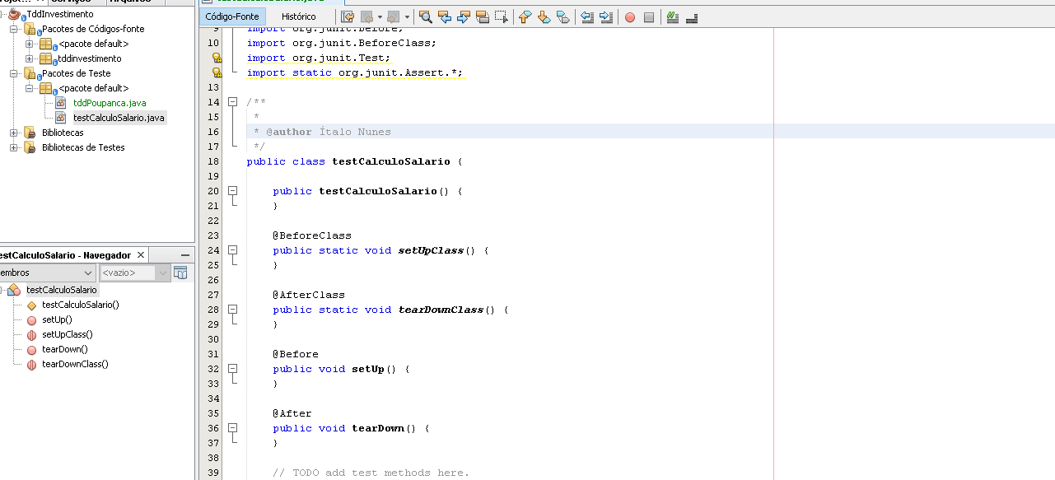
TDD

Slide 4
TDD
Depois de criada, o que desejamos fazer é se nosso FGTS está sendo calculado da maneira correta, para isso vamos criar o teste.
Seguindo a risca o outro teste, criamos um método public void testeFGTS() como na imagem abaixo.

Slide 5
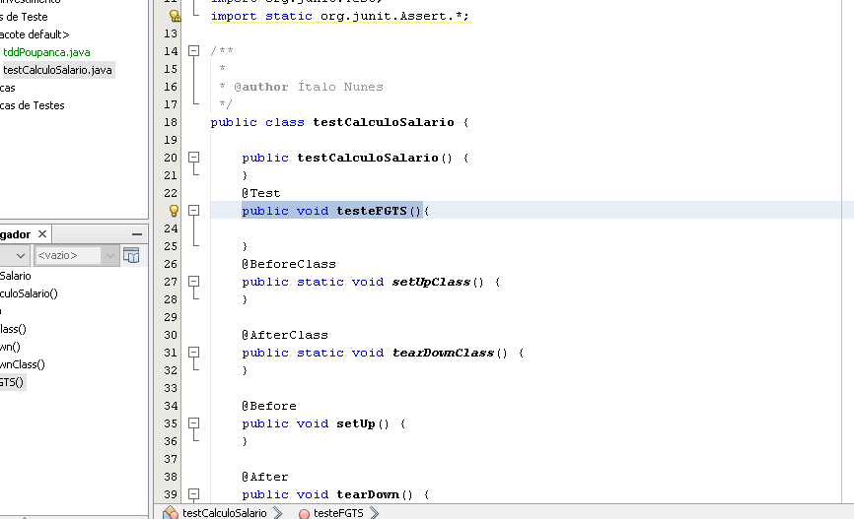
TDD

Slide 6
TDD
Este teste vai validar o FGTS, para isso precisamos chamar o método que ainda não foi criado. E inserir informações que são importantes. Deverá ficar igual a imagem abaixo.

Slide 7
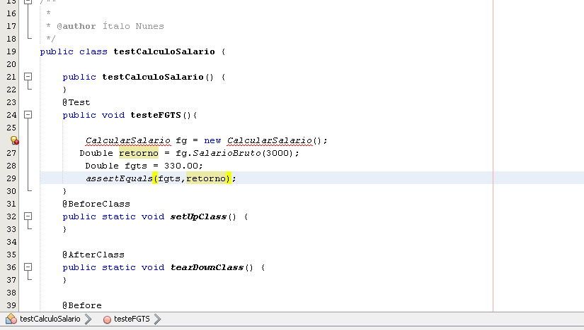
TDD

Slide 8
TDD
Quando for executado, deverá retornar um erro, pois nossa classe ainda não foi criada. Vide imagem.

Slide 9
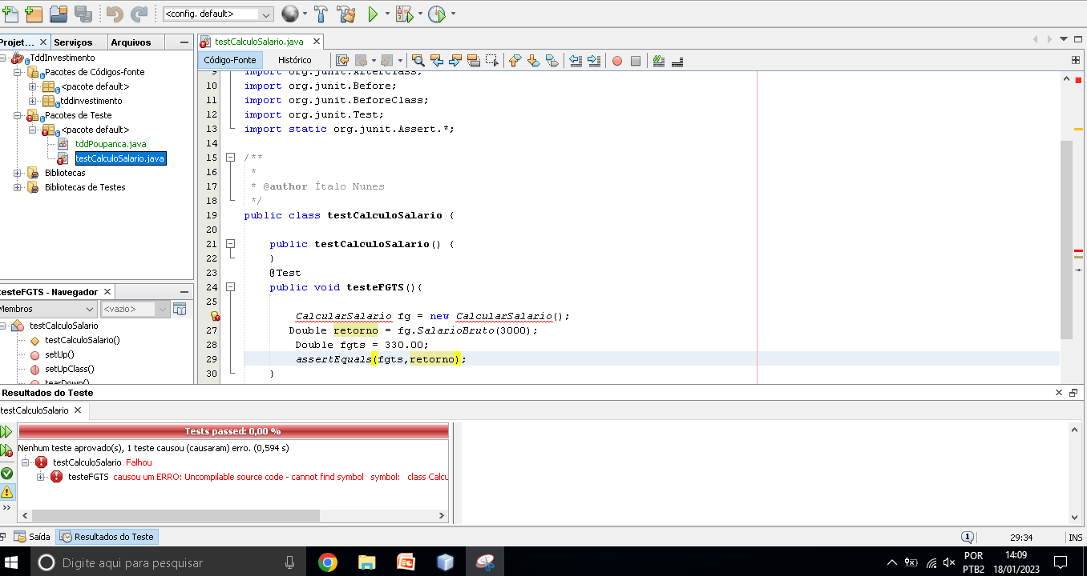
TDD

Slide 10
TDD
Feito isso iremos implementar as nossas classes e métodos.
Quero deixar aqui um alerta. O valor passado no método se for double mesmo que não receba valor após a casa decimal, é necessário implementar o zero (0), se assim não for, irá retornar um erro, vide imagens a seguir.

Slide 11
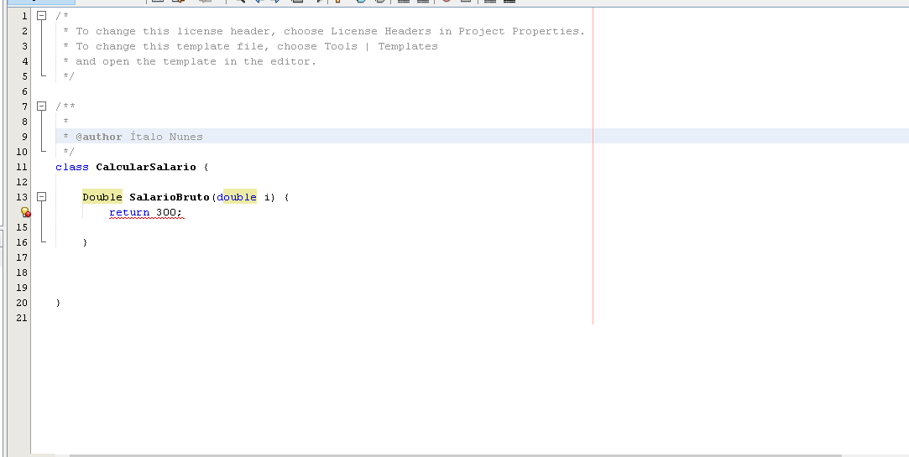
TDD

Slide 12
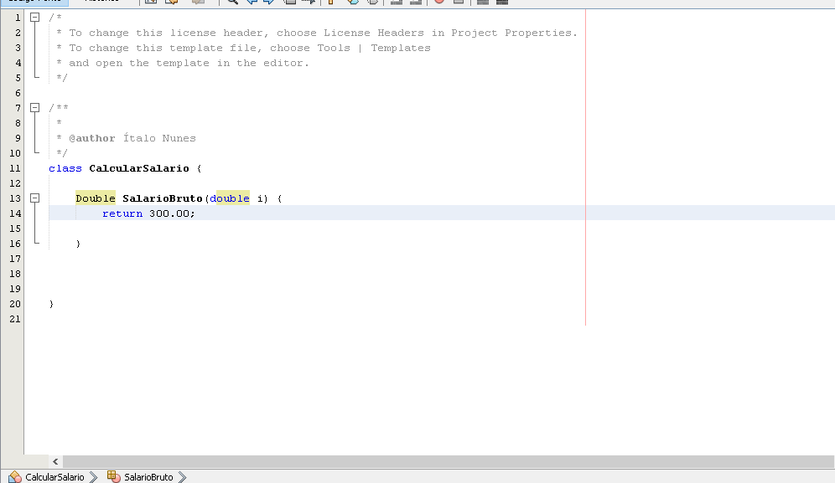
TDD

Slide 13
TDD
Notem ainda que retornará um novo erro, pois o valor foi declarado errado e no netbeans nos informou qual seria o valor correto a ser inserido.

Slide 14
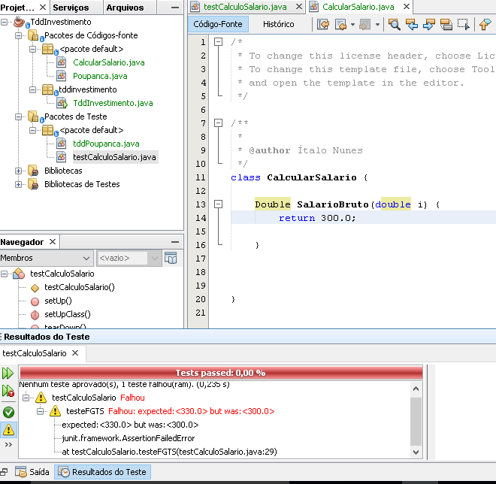
TDD

Slide 15
TDD
Corrigindo o erro, nosso código agora irá passar! Vejam só!

Slide 16
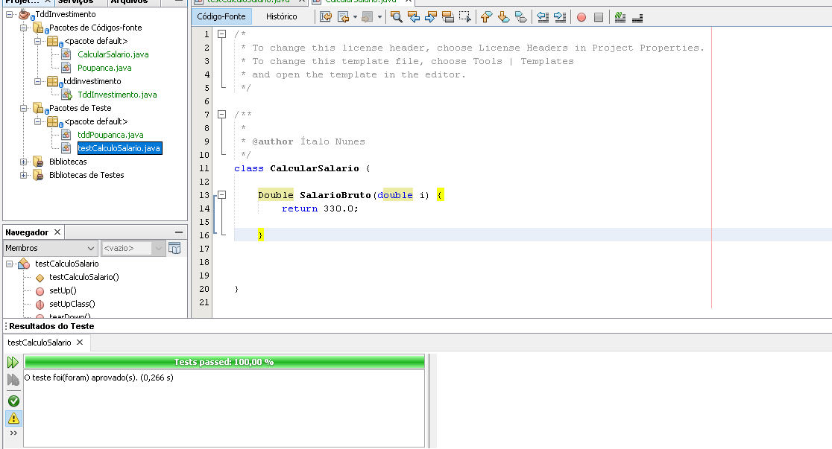
TDD

Slide 17
TDD
Implementado o primeiro ciclo do TDD, vamos agora refazer o processo de refatoração do nosso código.

Slide 18
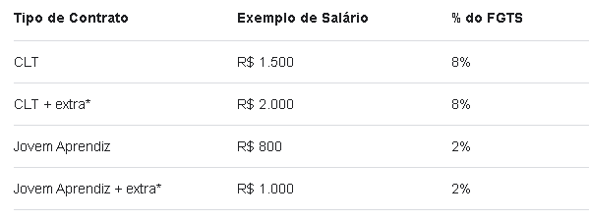
TDD
Como funciona o desconto do FGTS ?

Slide 19
TDD
Para isso, voltamos no método e criamos um if para vê o valor desconto do funcionário. Abrindo o código novamente ficaremos com ele assim:

Slide 20
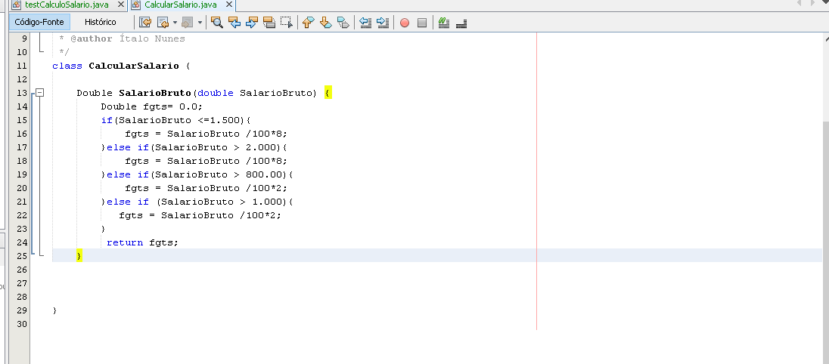
TDD

Slide 21
TDD
Feita toda declaração, iremos executar e verificar se nosso código agora tem algum problema.

Slide 22
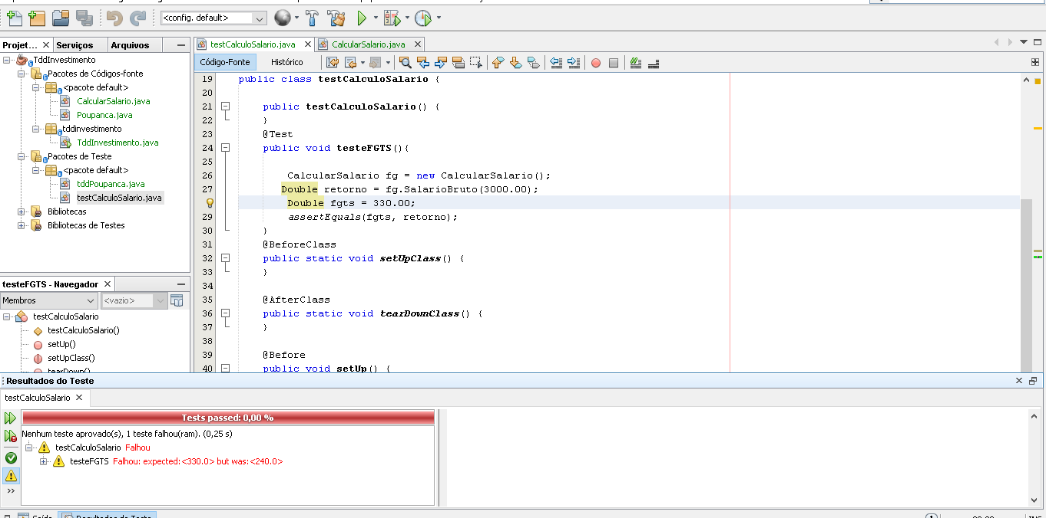
TDD

Slide 23
TDD
Nosso código retornou um erro após a refatoração, você poderia me dizer qual foi esse erro?

Slide 24
TDD
Nosso código retornou um erro após a refatoração, você poderia me dizer qual foi esse erro?
Fica aqui a lição para ser feita, consertar o erro deste teste que foi executado. Vamos lá!?

